Slide 1
Gide 1869-1951

Slide 2
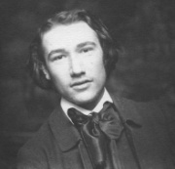

Slide 3
Les Faux-Monnayeurs: une œuvre autobiographique?
Votre prise de notes
DATE | Eléments biographiques | Résonnances dans l’oeuvre

Slide 4
L’enfance de Gide

Slide 5
1869-1881
" Je naquis le 22 novembre 1869. Mes parents occupaient alors, rue de Médicis, un appartement au quatrième ou cinquième étage, qu'ils quittèrent, quelques années plus tard, et dont je n'ai pas gardé souvenir. Je revois pourtant le balcon, ou plutôt ce qu'on voyait du balcon : la place à vol d'oiseau et le jet d'eau de son bassin-ou, plus précisément encore, je revois les dragons de papier, découpés par mon père, que nous lancions du haut de ce balcon, et qu'emportait le vent, par dessus le bassin de la place, jusqu'au jardin du Luxembourg, où les hautes branches des marronniers les accrochaient " .

Slide 6
1882

Slide 7
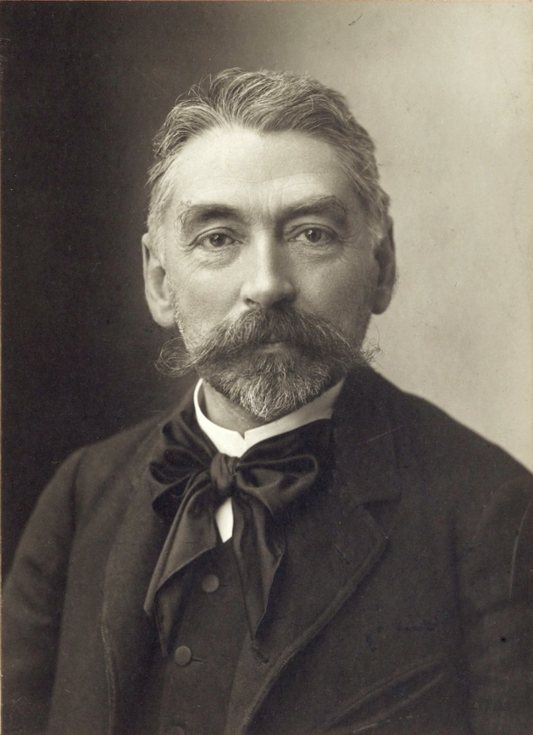
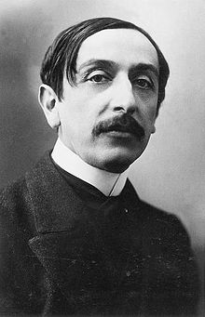
1890-1891
Paul Valéry
Mallarmé
Barrès

Slide 8
1908

Slide 9
1917
Marc Allégret

Slide 10
1921-1922
Sokolnicka

Slide 11
1923
Catherine

Slide 12
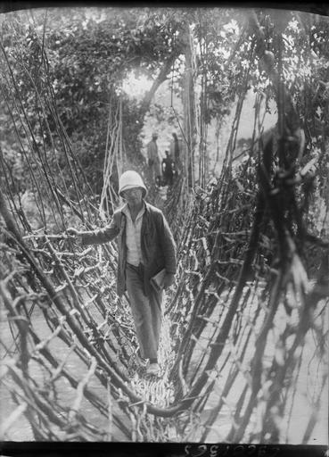
1925

Slide 13
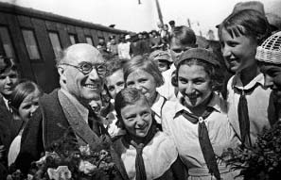
1936

Slide 14
1947

Slide 15
1951

Slide 16
Bilan
Sa personnalité est complexe, à la fois sensible et puritaine, tourmenté par le doute et l'inquiétude. Il refuse toute servitude familiale, sociale, religieuse pour mieux vivre dans l'instant et renaître chaque jour. André Gide montre à la fois un désir de prendre parti dans les grands problèmes de son époque (contre le colonialisme, pour le pacifisme et le communisme.), tout en faisant preuve de méfiance envers toute forme d'engagement

Slide 17
Pourquoi André Gide est-il connu ?

Slide 18
Pour son style classique et ses recherches formelles : mise en abyme, multiplication des points de vue.

Slide 19
Pourquoi André Gide est-il connu ?
Pour ses sujets (considérés comme tabous, subversifs ou difficiles) et son engagement : l’homosexualité, les religions catholiques et protestantes, le communisme et le colonialisme.

Slide 20
Pourquoi André Gide est-il connu ?
Pour ses critiques littéraires pertinentes et son rejet (avant reconsidération) de Proust

Slide 21
Pourquoi André Gide est-il connu ?
Pour la création de la Nouvelle Revue française

Slide 22
Pourquoi André Gide est-il connu ?
Pour l’abondance de ses amitiés et correspondances avec d’autres auteurs

Slide 23
Pourquoi André Gide est-il connu ?
Pour ses choix de vie : pédérastie, mariage blanc avec sa femme Madeleine, père d’une fille avec son amie Elisabeth Van Rysselberghe.

Slide 24
Pourquoi André Gide est-il connu ?
Pour sa sincérité et sa remise en question des frontières de la moralité

Slide 25
Pourquoi André Gide est-il connu ?
Pour son amour des voyages

Slide 26
Pourquoi André Gide est-il connu ?
Pour avoir été interdit par l’Église catholique (Index Librorum Prohibitorum, qui cesse d’être « officiel » en 1966)

Slide 27
Pourquoi André Gide est-il connu ?
Pour avoir été prix Nobel en 1947

Slide 28
Une œuvre autobiographique?

